Slide 1
Предложение по автоматизации рабочего места преподавателя
МУИВ 2022
Автор: Имь Батькович Фамильный

Slide 2
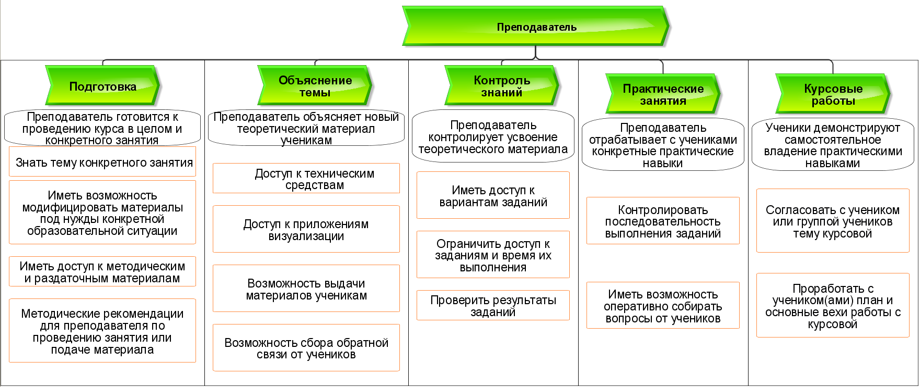
Рабочие процессы преподавателя

Slide 3
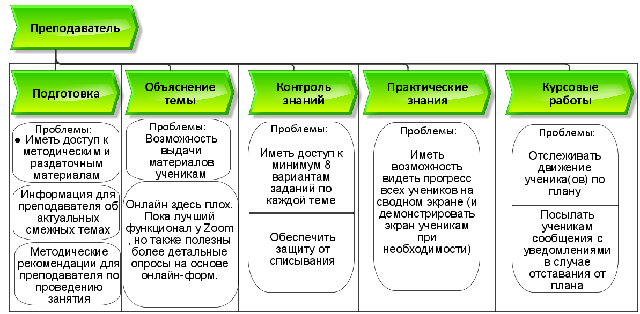
Проблемы в процессах преподавателя

Slide 4
Способ решения проблем
1) Автоматизированное рабочее место преподавателя.
Позволит решить следующие задачи:
  реализовать автоматизацию всех этапов преподавательской деятельности;
  предусмотреть широкие возможности работы с различными информационными ресурсами.
2) Необходимые улучшения информационной системы института:
  выполнять коммутативную функцию между ним и студентами;
  автоматизировать построение учебного курса;
  обеспечивать ведение журнала посещений и успеваемости;
  выносить экспертные оценки работам студентов.

Slide 5
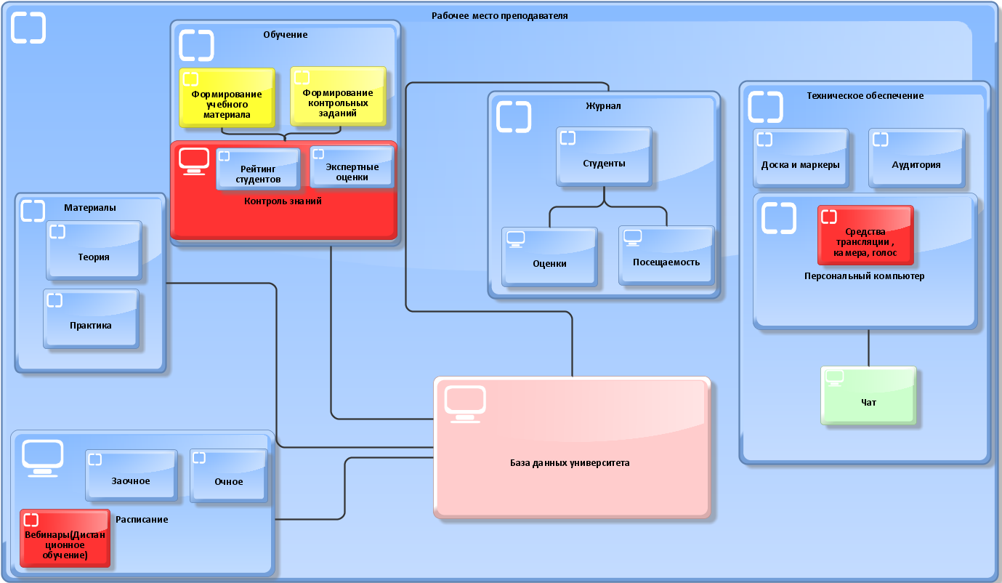
Карта информационных систем

Slide 6
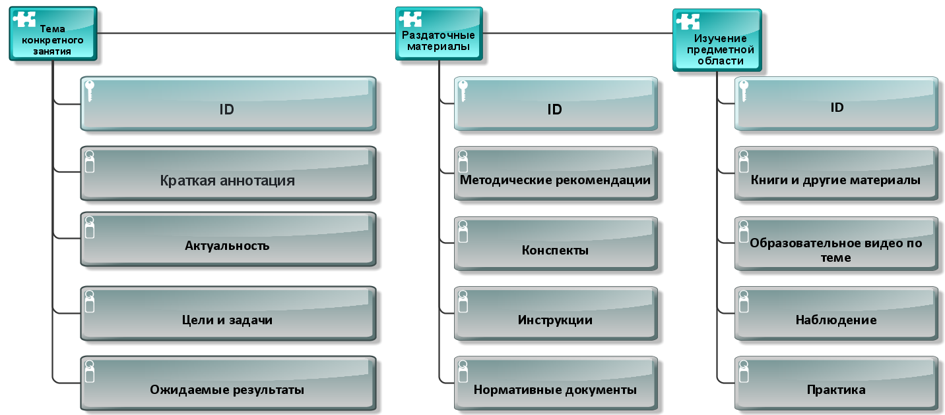
Информационные объекты в системе института

Slide 7
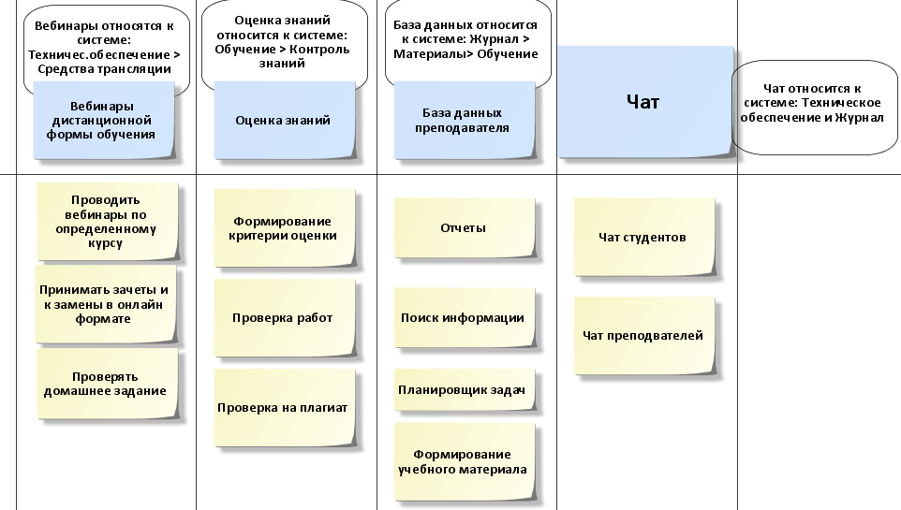
Приложения на АРМ преподавателя

